Slide 1
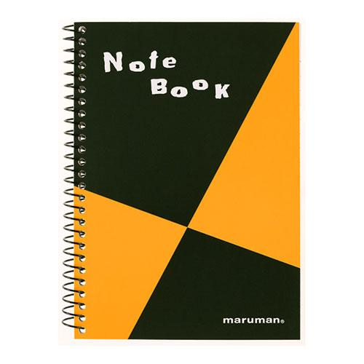
【提案書】
Maruman 図案ノート ＜A6変形＞
持ち歩きやすいA6サイズの図案スケッチブック。表紙デザインは同じなのにサイズ感が可愛らしいため愛着が湧いてきます。6mm罫で書く文字が小さい方にもおすすめです。※名入れしない場合は、最小ロット数単位（倍数）のみの承りになります。
特徴
納期
納期スペース
仕様
素材 : 表表紙/裏表紙：コートボール紙 用紙：筆記用紙 70g/平方メートル
サイズ : H132×W100×厚10mm
備考 : 本文枚数：50枚
お見積
お見積りスペース

